Slide 1
Проект
ГРАНДИОЗНЫЕ ПЛАНЫ!!!

Slide 2
Постановка Задачи
Организации Беларуси должны предоставлять статистическую отчетность по утвержденным формам. Ввод значений осуществляется в программном обеспечении «Многофункционального веб-портала Национального статистического комитета Республики Беларусь, обеспечивающего информационную поддержку респондентов государственных статистических наблюдений»

Slide 3
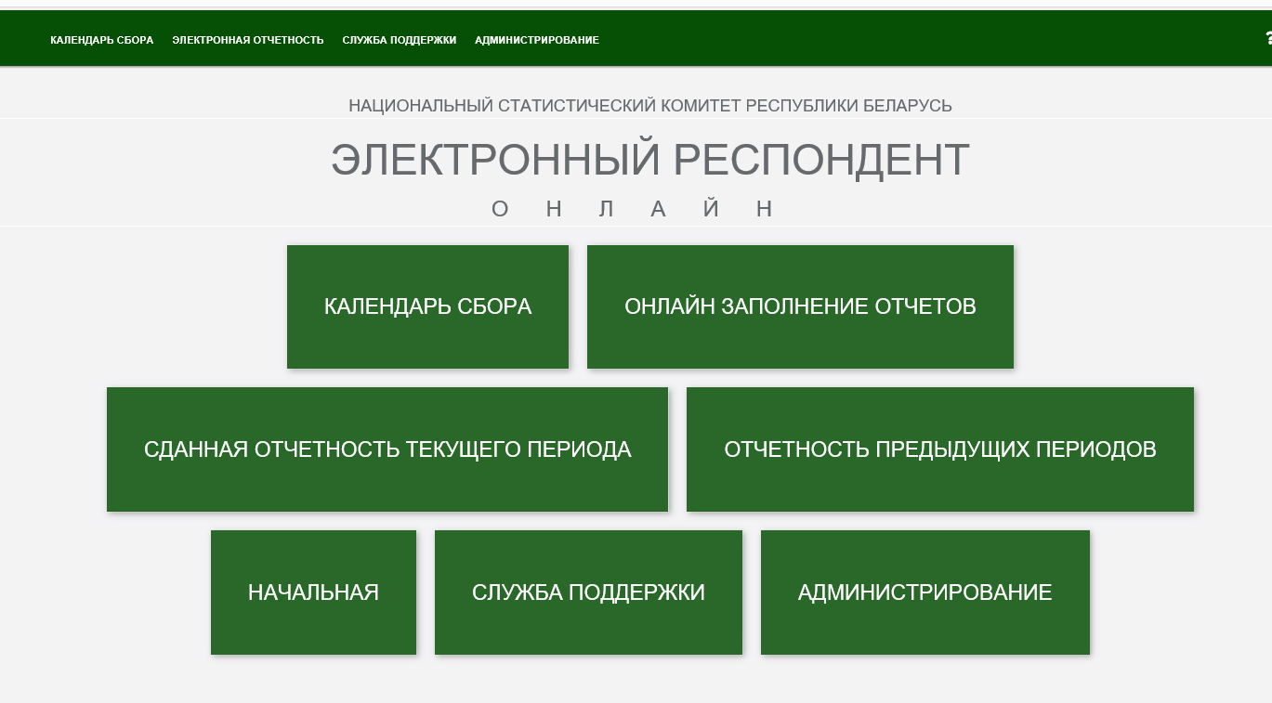
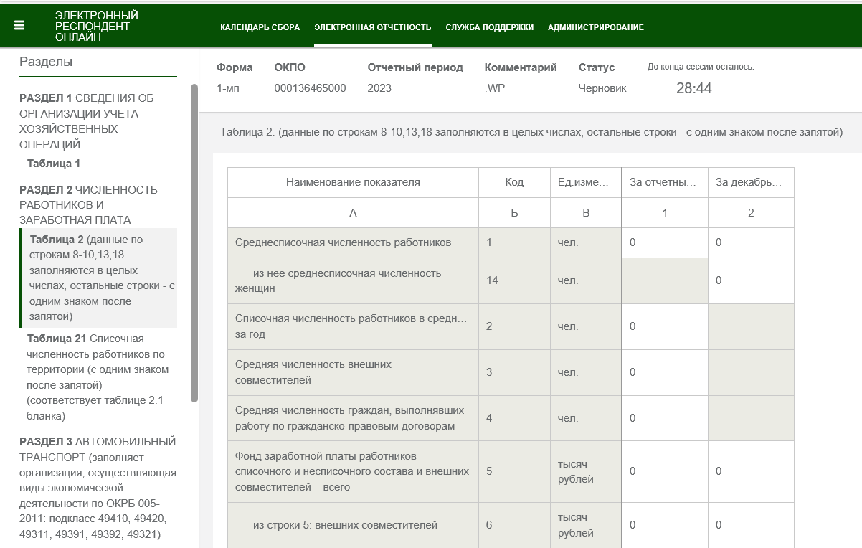

Slide 4
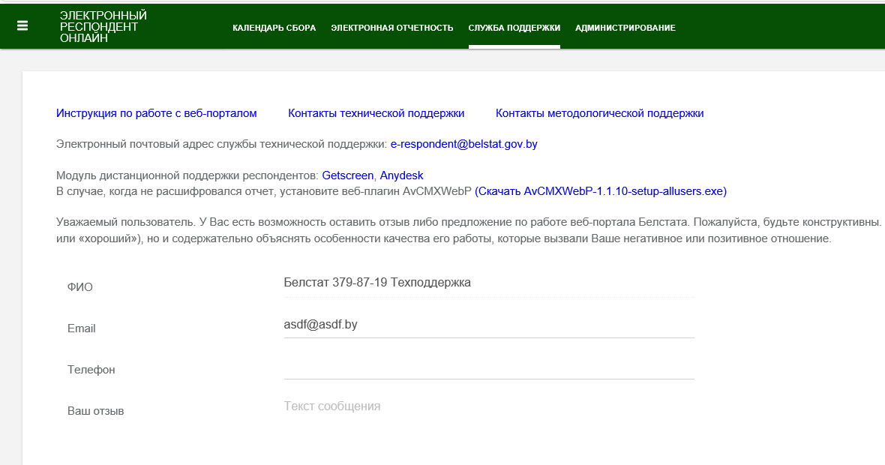
Окно обратной связи

Slide 5
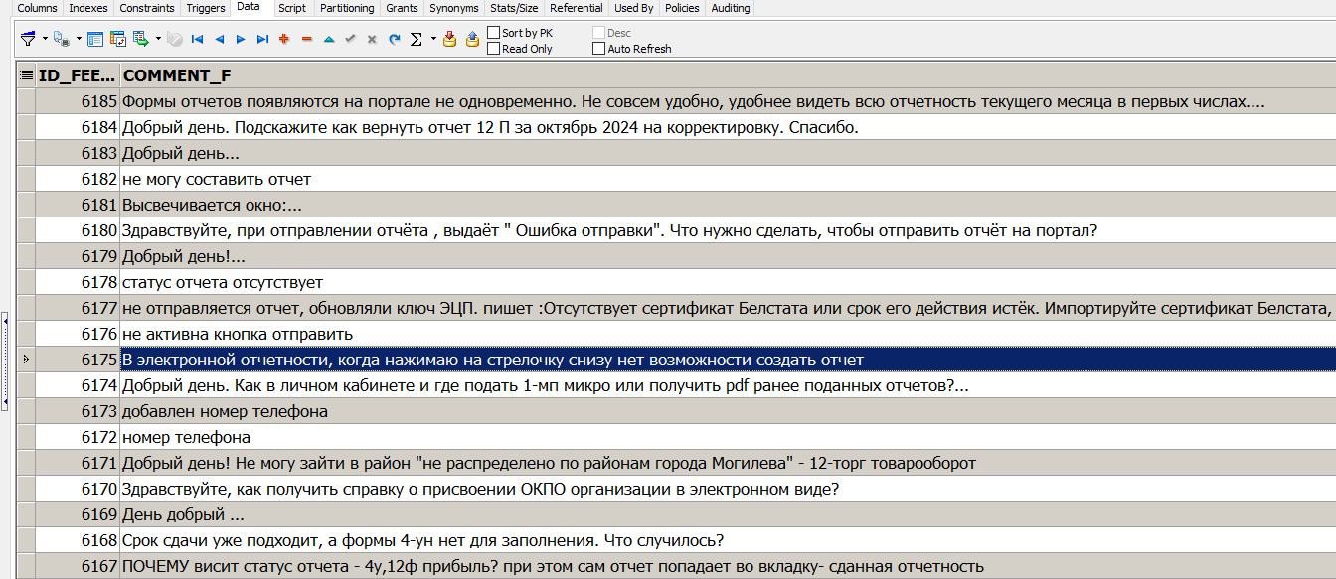
Сообщения хранятся в бд oracle

Slide 6
проблемы
По работе портала часто возникают вопросы технического и методологического характера, сейчас на них отвечает по телефонам служба поддержки на всех областях. Один человек просматривает полученные сообщения и отвечает на них. Респондент если не дозвонился сразу рискует остаться без помощи и быть очень-очень недовольным.

Slide 7
Решение
Нужен вежливый и умный чат-бот который общается с респондентами, отвечает на типовые вопросы, успокаивает недовольных, развлекает если что-то сломалось, а разрабы пытаются быстро все починить, а не отвечают на миллион вопросов а почему ничего не работает и когда все починят
Нужен простой как грабли внутренний чат-бот (не нужно никого развлекать), который поможет работникам Белстата быстро найти ответ на вопрос как пользоваться системами Белстата
Нужна нейронка, которая будет определять тональность пришедшего от респондента сообщения и рисовать красивые графики в графане, как хорошо мы работает (будем показывать заказчику, чем ни KPI)

Slide 8
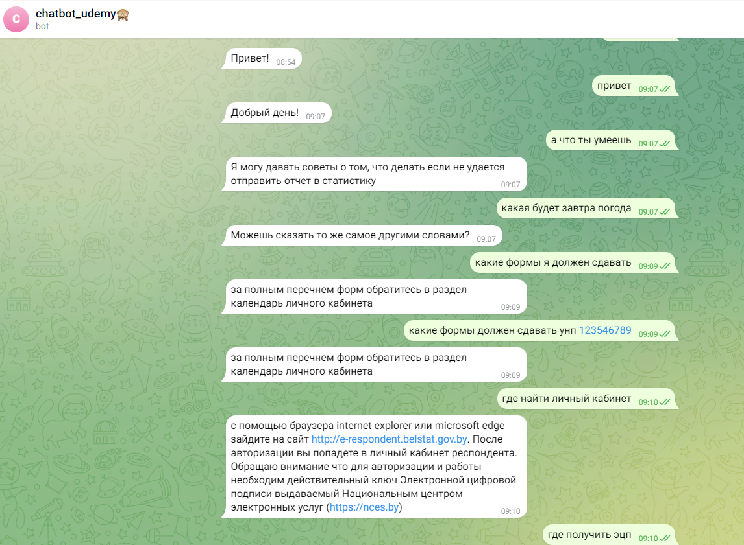
Внешний чат-бот

Slide 9
Внешний чат-бот
Чат-бот маленький, еще писается в штаны, несет всякую дичь, вряд ли можно запускать его в большой мир, поэтому планируем переписать, используя конвейер машинного обучения.
Данные из БД будут поступать в модель, определятся тема вопроса и поступать на ту модель, которая обучена отвечать на распознанный вопрос
Будет организовано логирование результатов, оценка правильности ответа, накопление вопросов и последующее дообучение

Slide 10
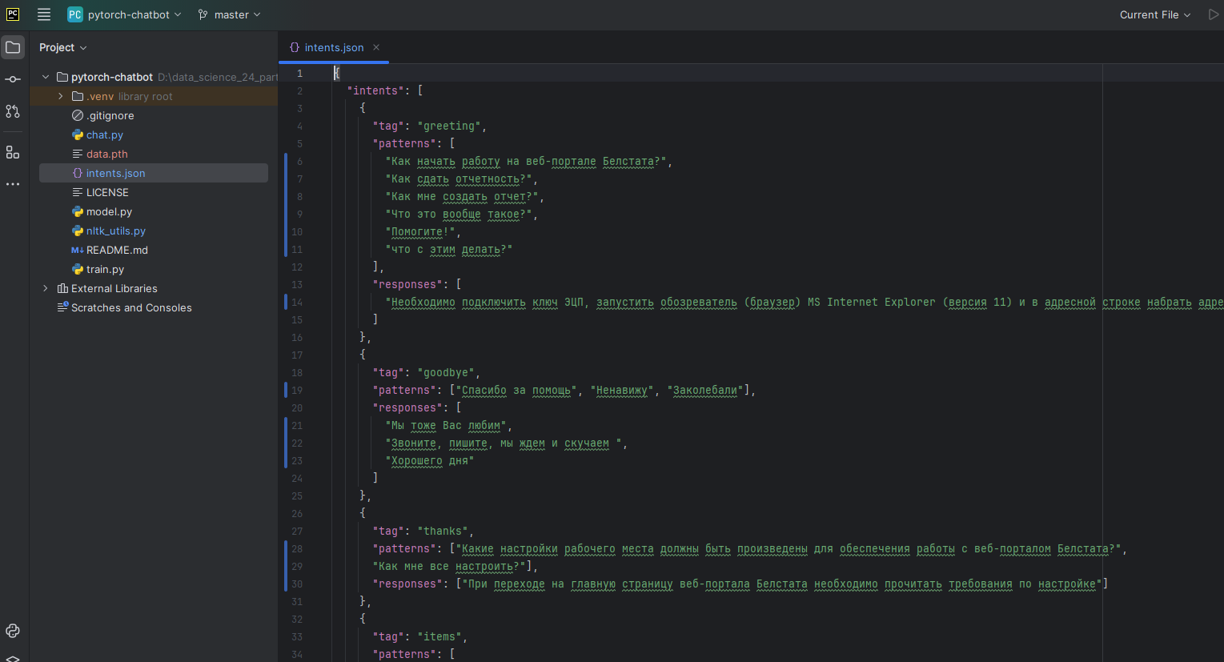
Внутренний чат-бот

Slide 11
Внутренний чат-бот
Для реализации отлично подошла библиотека torch
Набор данных состоящий из базы знаний, помещен в json-файл
Планируется разметить руководства пользователя вручную и скормить нейронной сети.

Slide 12
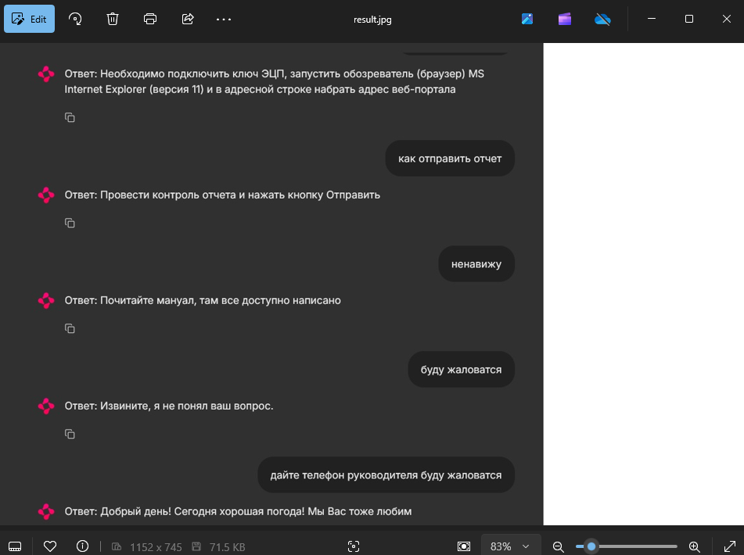
Внутренний чат-бот

Slide 13
Определение тональности сообщения
Решаем Data Science-задачу определения эмоциональной окраски текста с помощью Python-библиотеки spaCy и стопки рецензий на фильмы
С помощью определения тональности планируется решить некоторую часть проблем с разметкой исходных данных

